Slide 1
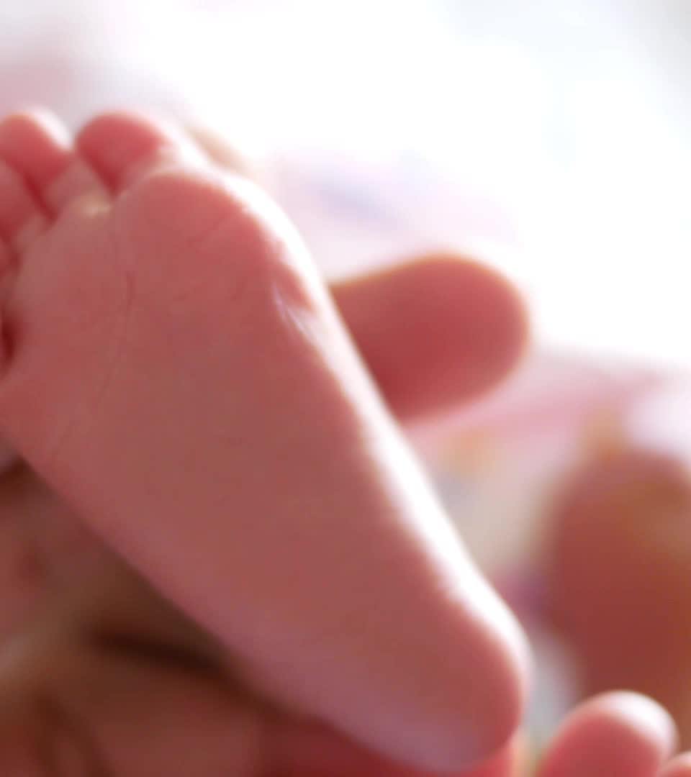
Compétences , pleurs et sommeil du nourrisson L’aventure inédite de la vie avec un bébé Manuel de survie à l’usage des nouveaux parents

Slide 2
Les pleurs: comprendre Et S’adapter

Slide 3
Le plus important: observer avant d’agir

Slide 4
Les pleurs: comprendre et s’adapter
Pleurs= reflet d’une trajectoire développementale normale
Pleurs signal pour attirer les interactions
Pleurs =modalité pour faire baisser les tensions
Mode d’expression du bébé
Ce n’est pas la manifestation de sa désolation totale

Slide 5
Les pleurs: comprendre et s’adapter
Pics des Pleurs : 3 semaines à 3 mois
Amélioration spontanée entre 4 et 9 mois
Admis ou non-admis comme normaux selon les cultures et les modes d’éducation

Slide 6
Les pleurs: pourquoi?
Besoins de base: chaud, froid, lange, inconfort
Faim
Naissance de l’allaitement

Slide 7
Les pleurs: pourquoi?
Sommeil agité
Dysrythmie du soir
Bébé intense: un bébé qui pleure bcp n’est pas un bébé malheureux
Les parents d’un bébé qui pleure bcp ne sont pas des mauvais parents

Slide 8
sommeil agité
Mouvements corporels abondants
(doigts, orteils , bras , jambes, étirements);
Mouvements des yeux sous les paupières, parfois yeux ouverts mais regard vide;
Grognements,
Visage très expressif (joie: sourire aux anges mais aussi: peur, tristesse, dégoût, colère
Tout rouge mais tonus global bas (mou)
Durée par cycle: variable (10 à 45 min.), 25 minutes en moyenne

Slide 9
sommeil agité
A ne pas confondre avec réveil
Un enfant qui s’étire, baille , pleure , ouvre les yeux , peut très bien dormir quand même
Apprendre à reconnaitre et respecter le sommeil agité

Slide 10
Semble dormir, relâché et mou (trompeur!)
Mouvements ,sursauts
Sourit ou pleure
Yeux bougent derrière ses paupières
Respiration irrégulière
Facile à réveiller
Je m’endors ainsi jusque 6 semaines

Slide 11
Les pleurs: pourquoi?
Maladie
Douleur
Troubles digestifs: reflux, coliques

Slide 12
Les pleurs: pourquoi?
Surstimulation
Séparation
Perte des repères
Trouble relationnel
Mère épuisée

Slide 13
Manœuvres de Consolation
Visage
Visage et voix
Main sur le ventre
Tenir les bras
Prendre dans les bras
Bercer
Emmailloter
https://youtu.be/YhlNtkNtUlQ
Tututte ou sein (si maman)

Slide 14
Dysrythmie du soir
Vers 3 à 4 semaines de vie
Longue phase d’éveil souvent agité entre 17 et 22h
FAIM ?
Douleur abdominale ?
Dysrythmie du soir

Slide 15
éviter les erreurs
l’enfant qui crie, n’a pas faim mais avalera volontiers tout ce qu’on lui présente
Il est hyper excité et il faut l’aider à s’apaiser

Slide 16
Que faire?
La seule solution: qu’il s’endorme
Intervenir n’est pas toujours aider
Rester calme et éviter toute surstimulation
plus on cherche à le calmer , plus ça dure
Pas le consoler, pas le secouer, pas lui parler, pas le promener, pas le nourrir
Tout cela est excitant

Slide 17
Que faire?
PLEURS ACCOMPAGNES
Le laisser pleurer immobile sur le ventre de sa mère dans l’obscurité
Le prendre en kangourou mais dans un endroit calme et avec peu de lumière
Bain caresse

Slide 18
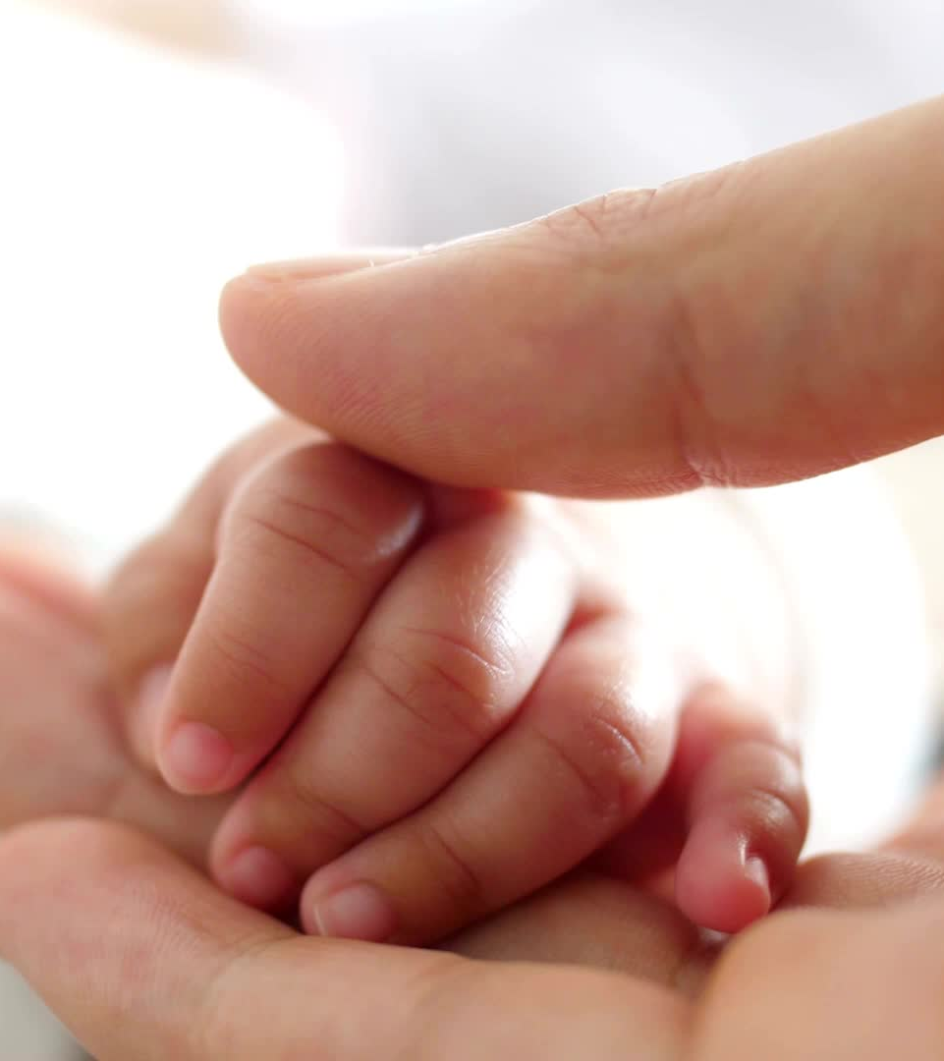
Les émotions des parents
Face aux trésors d’ingéniosité et de générosité que l’on déploie pour apaiser notre bébé, la persistance et la virulence de ses cris peut susciter chez le parent:
Énervement , angoisse , peur , impuissance sentiment d’incompétence…. Emotions perçues par le bébé (cercle vicieux)
On a le droit de les exprimer
Appel à l’équipe

Slide 19
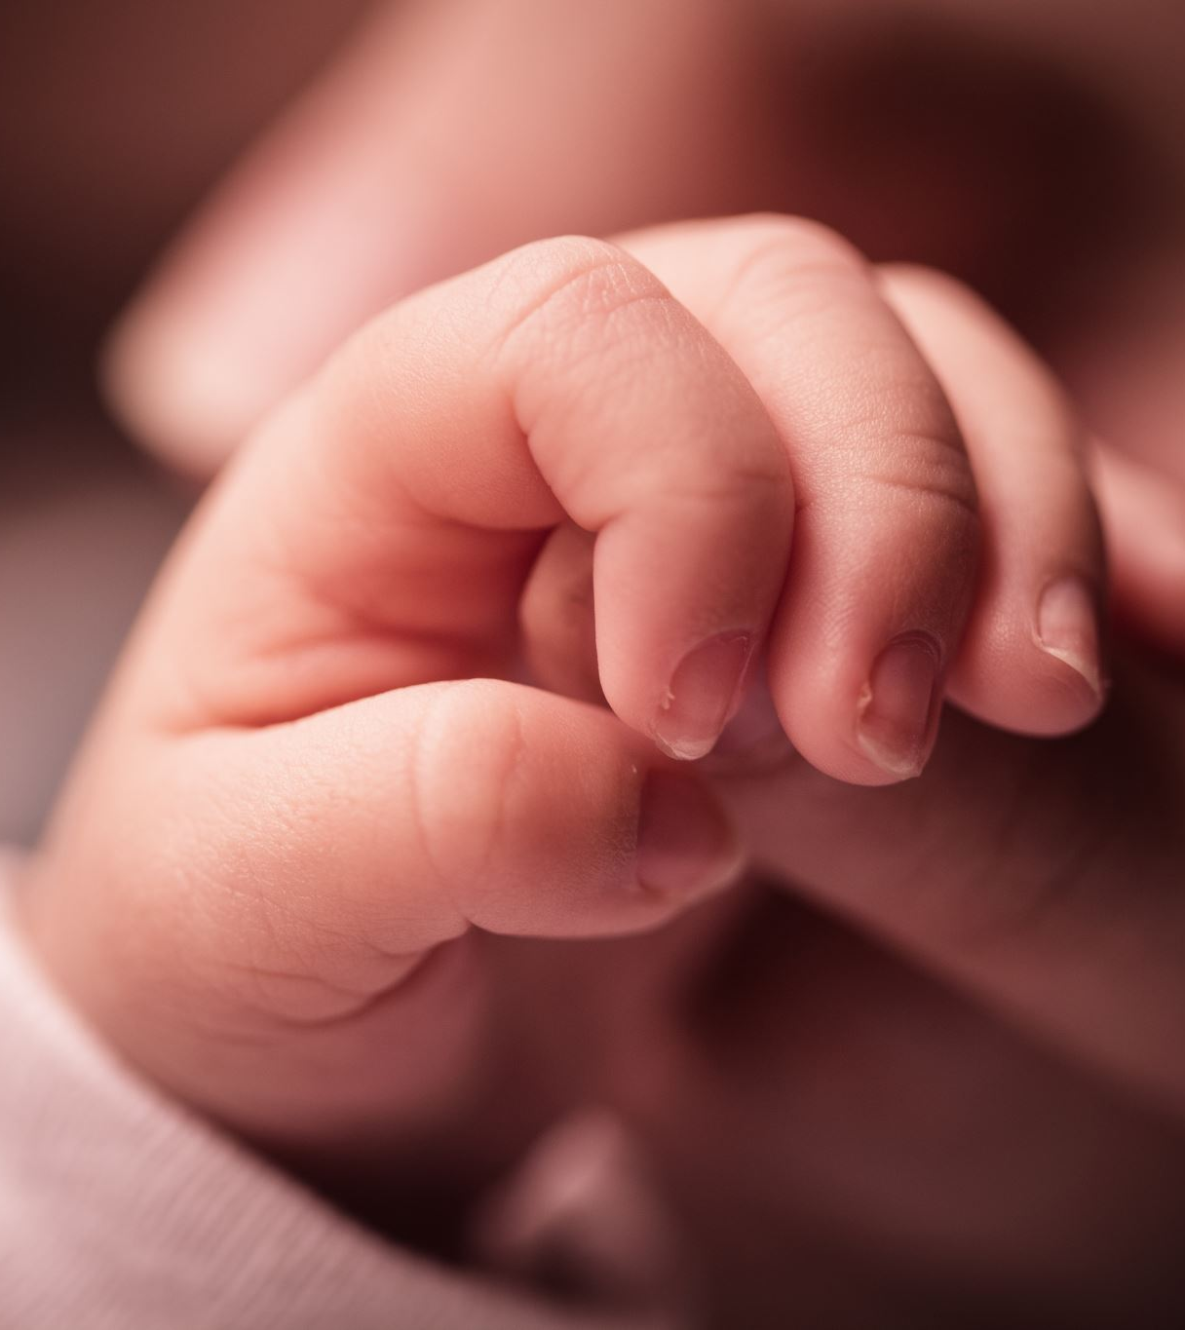
Les émotions des parents
On a le droit de ne pas répondre parfaitement aux besoins de son bébé.
Le parent doit se contenter d’être suffisamment bon; c’est –à-dire d’être adéquat souvent et impuissant parfois
On a le droit de se sentir dépassé
Et peut–être se sent aussi inconsolable de ne pas pouvoir le consoler
Appel à l’équipe

Slide 20
Pleurs du nourrisson
Dédramatiser
Observer
Apprendre à comprendre
Expérimenter des interventions
Accepter une certaine impuissance

Slide 21
Liens Utiles
Brochures de L’ONE disponibles en ligne :
« le sommeil de votre enfant »
« le sommeil de l’enfant de 0 à 3 ans »
Comptes Instagram recommandés :
bébé.au.calme et bedaine.urbaine
Podcasts recommandés : La matrescence episodes 32 + Hors série n°9.
Livres recommandés :
Pleurs et colères des enfants et des bébés Aletha Solter,
Sommeil paisible et sans pleurs Elisabeth Pantley et tout ce qui vous parle !

Slide 22
La ligue des familles
Des lieux de rencontres et de ressources
Ateliers « bébé rencontres » entre 0 et 3 ans
- Auderghem chaussée de Wavre 145
- Etterbeek rue de l’Etang 54
Infos : www.espace-famille.be
Ateliers « Papotes entre parents » c’est un espace virtuel pour les
parents en demande de réflexion. Les échanges sont confidentiels et encadrés par
une animatrice.
Ateliers des parents » en présentiel. On y réalise des exercices à base de PNL, de
communication non violente pour recharger ses batteries !

Slide 23
Besoin d’aide
1 Des lieux de rencontres et de ressources
• La ligue des familles
« La Ligue des familles a pour ambition une société adaptée aux réalités des
familles, qui prend en compte les attentes des parents »
Ils proposent des ateliers « bébé rencontres » entre 0 et 3 ans
- Auderghem chaussée de Wavre 145
- Etterbeek rue de l’Etang 54
Parents à bout
C’est une plateform de référence pour la prévention du burn out parental. Ils
travaillent en collaboration avec la ligue des parents lors des « ateliers des parents ».
Allo Parents Bébé (Fr)
C’est un numéro vert 0800 00 34 56 qui vous met en contact avec
des professionnels de la petite enfance, qui répondront à toutes les questions
concernant la grossesse ou les petits de moins de 3 ans.
• SOS parents
Ce numéro, le 0471/414 333, a été créé par deux spécialistes du burn-out parental
À UCLouvain. Il est ouvert 7 jours/7 de 8h à 20h.

